Slide 1

HTML5+CSS3网页设计任务教程
第8章 html5综合案例

Slide 2
目录
任务8-1 1024px网站制作
任务8-2 博客(blog)网站制作
任务8-3 企业网站制作
CONTANTS
任务8-4 期末大作业

Slide 3
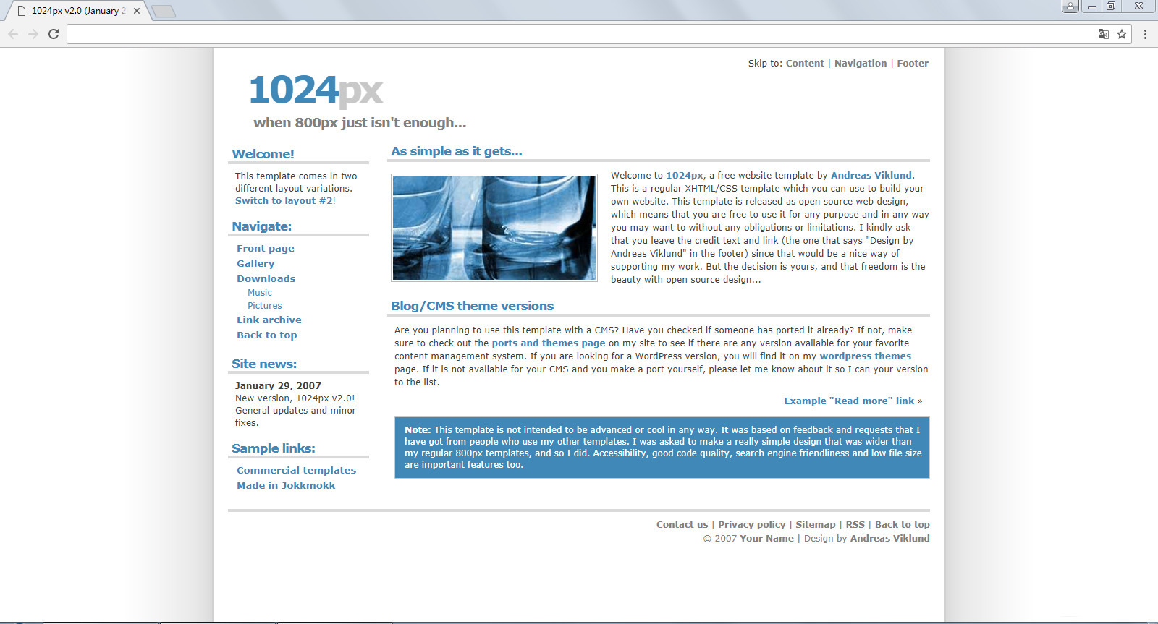
HTML5+CSS3网页设计任务教程
任务8-1
1024px网站制作
1

Slide 4
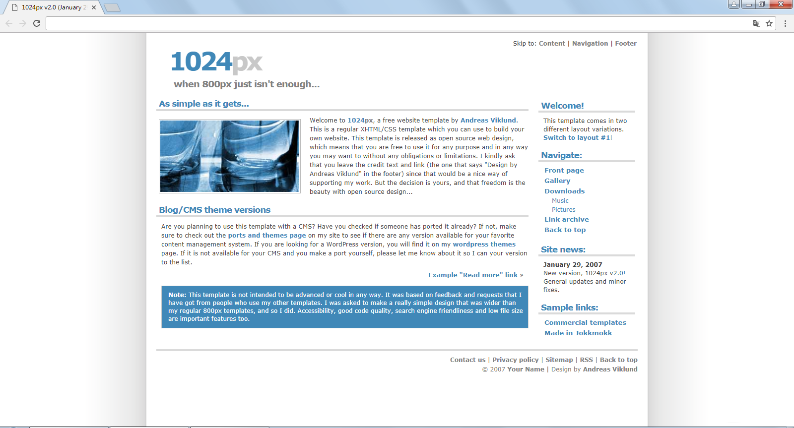
HTML5+CSS3网页设计任务教程
任务8-1
1024px网站制作
2

Slide 5
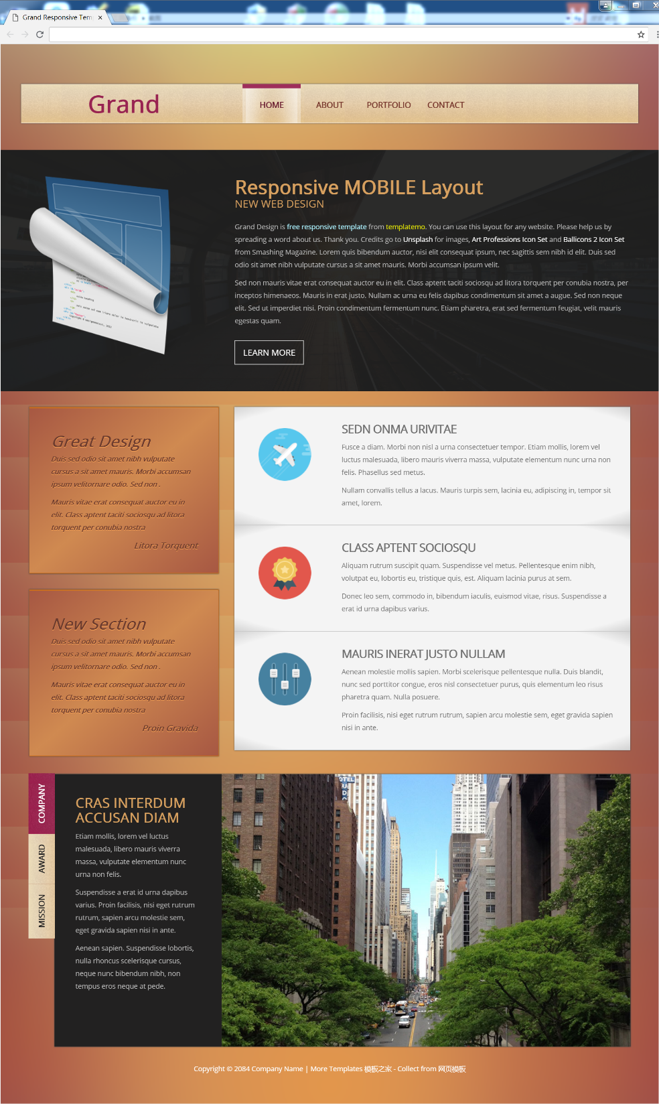
HTML5+CSS3网页设计任务教程
任务8-2
博客(blog)网站制作
3

Slide 6
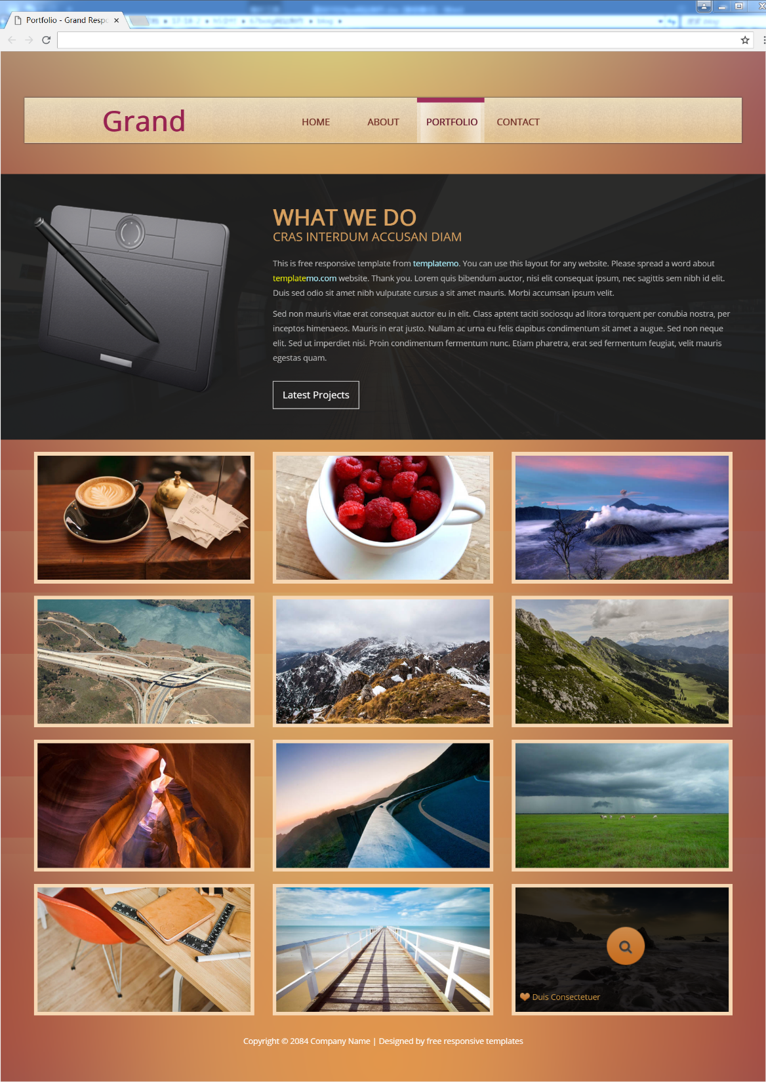
HTML5+CSS3网页设计任务教程
任务8-2
博客(blog)网站制作
4

Slide 7
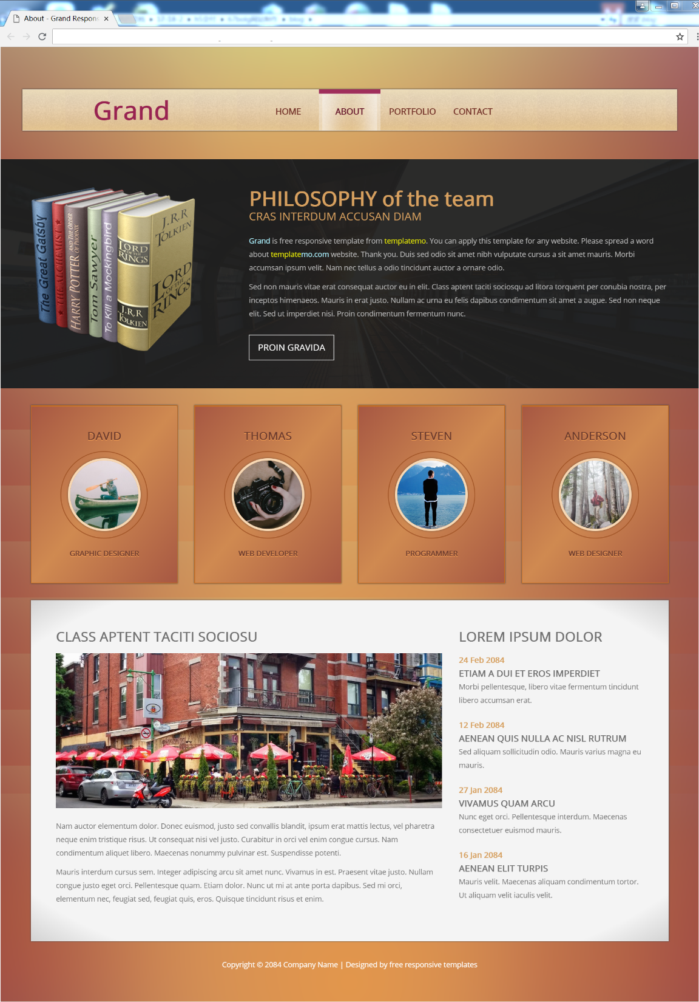
HTML5+CSS3网页设计任务教程
任务8-2
博客(blog)网站制作
5

Slide 8
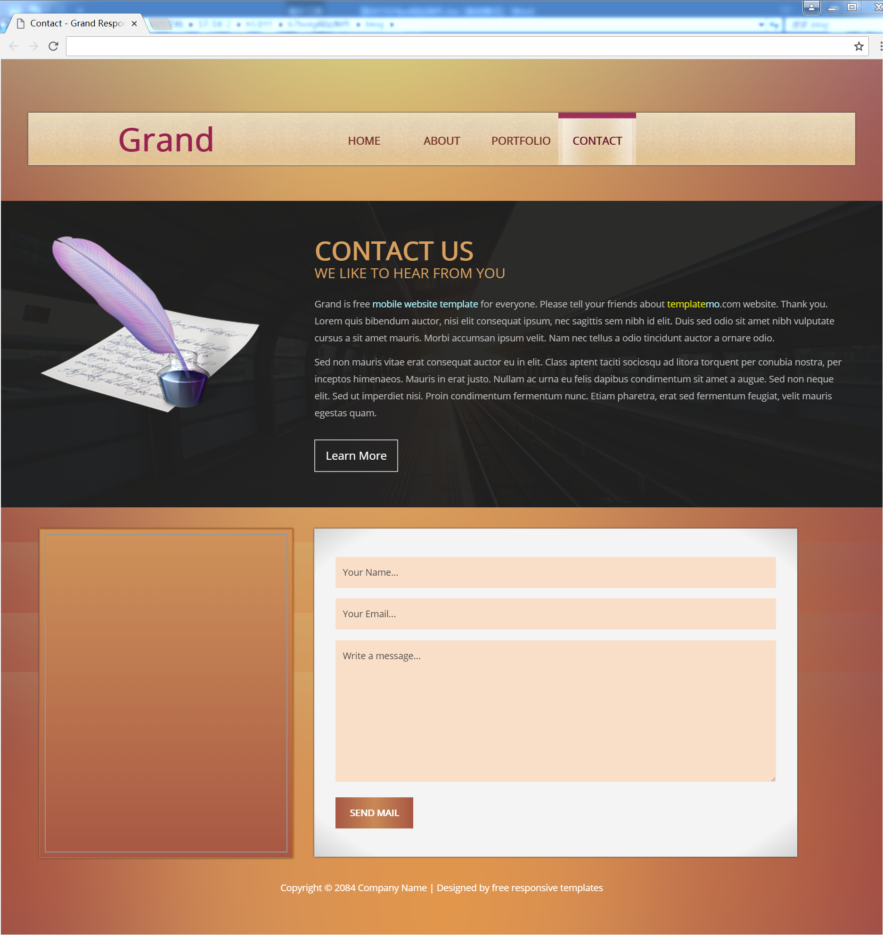
HTML5+CSS3网页设计任务教程
任务8-2
博客(blog)网站制作
6

Slide 9
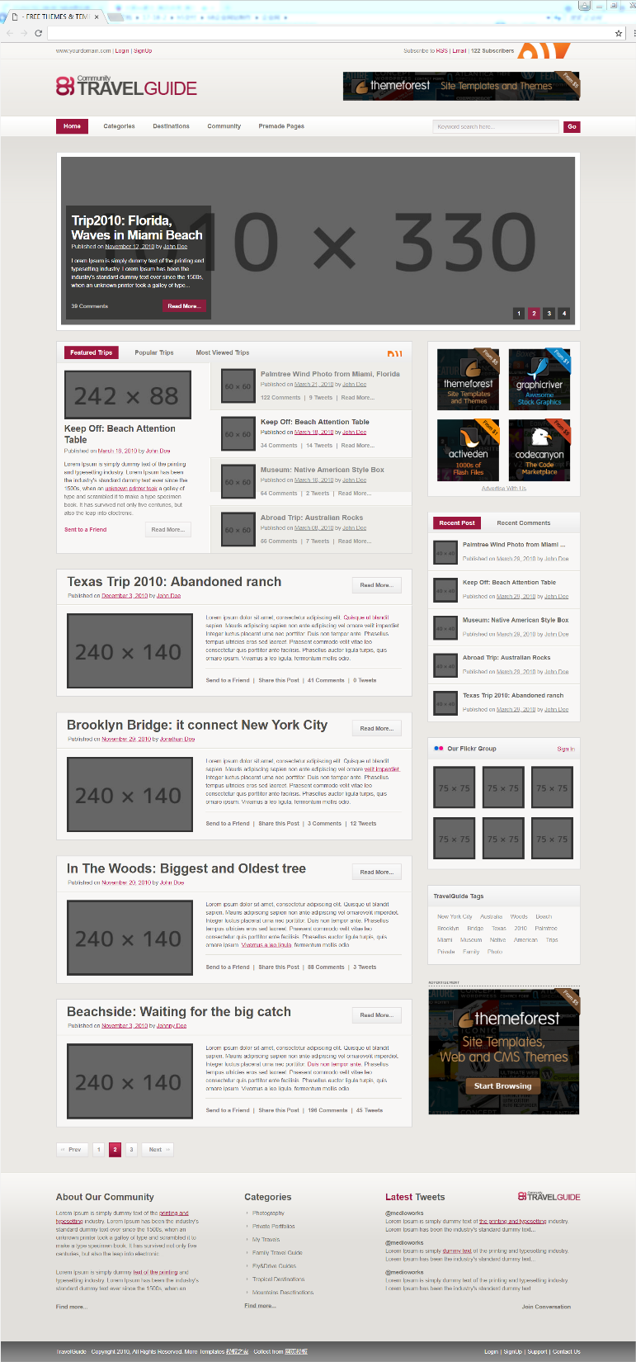
HTML5+CSS3网页设计任务教程
任务8-3
企业网站制作
7

Slide 10
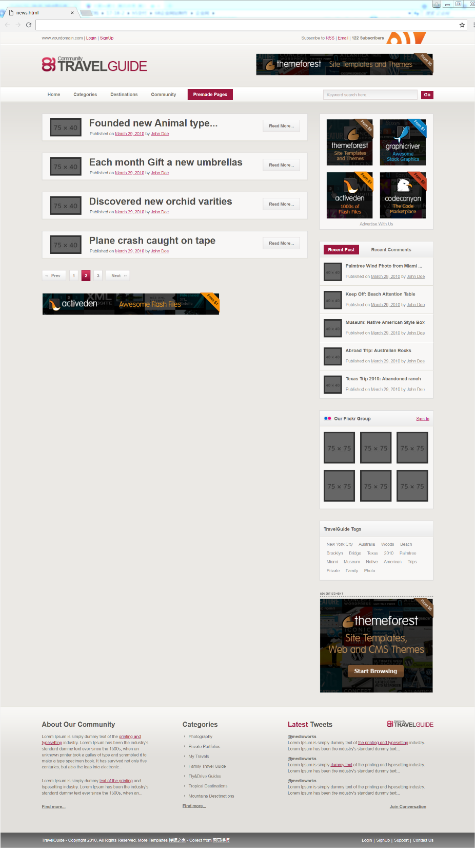
HTML5+CSS3网页设计任务教程
任务8-3
企业网站制作
8

Slide 11
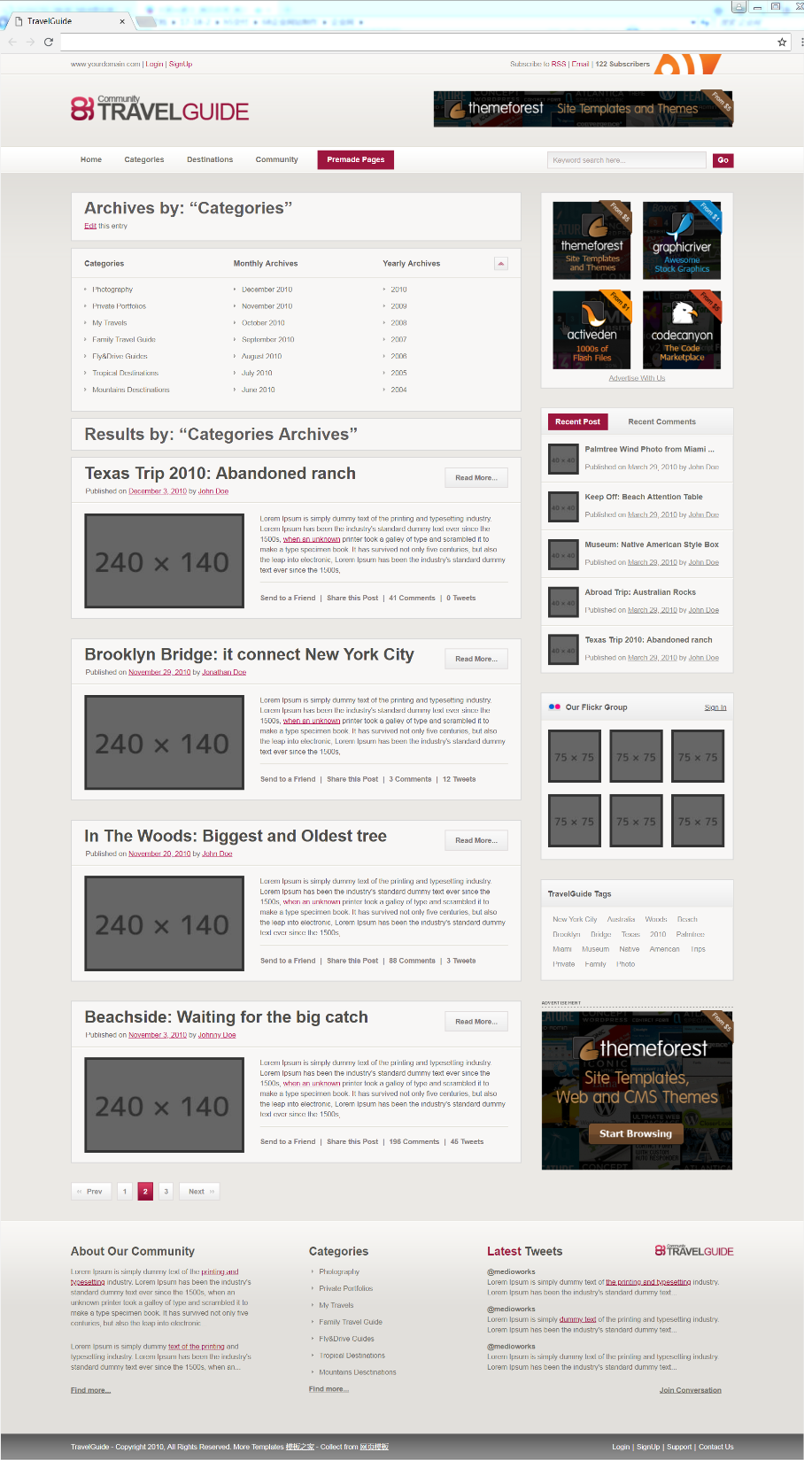
HTML5+CSS3网页设计任务教程
任务8-3
企业网站制作
9

Slide 12
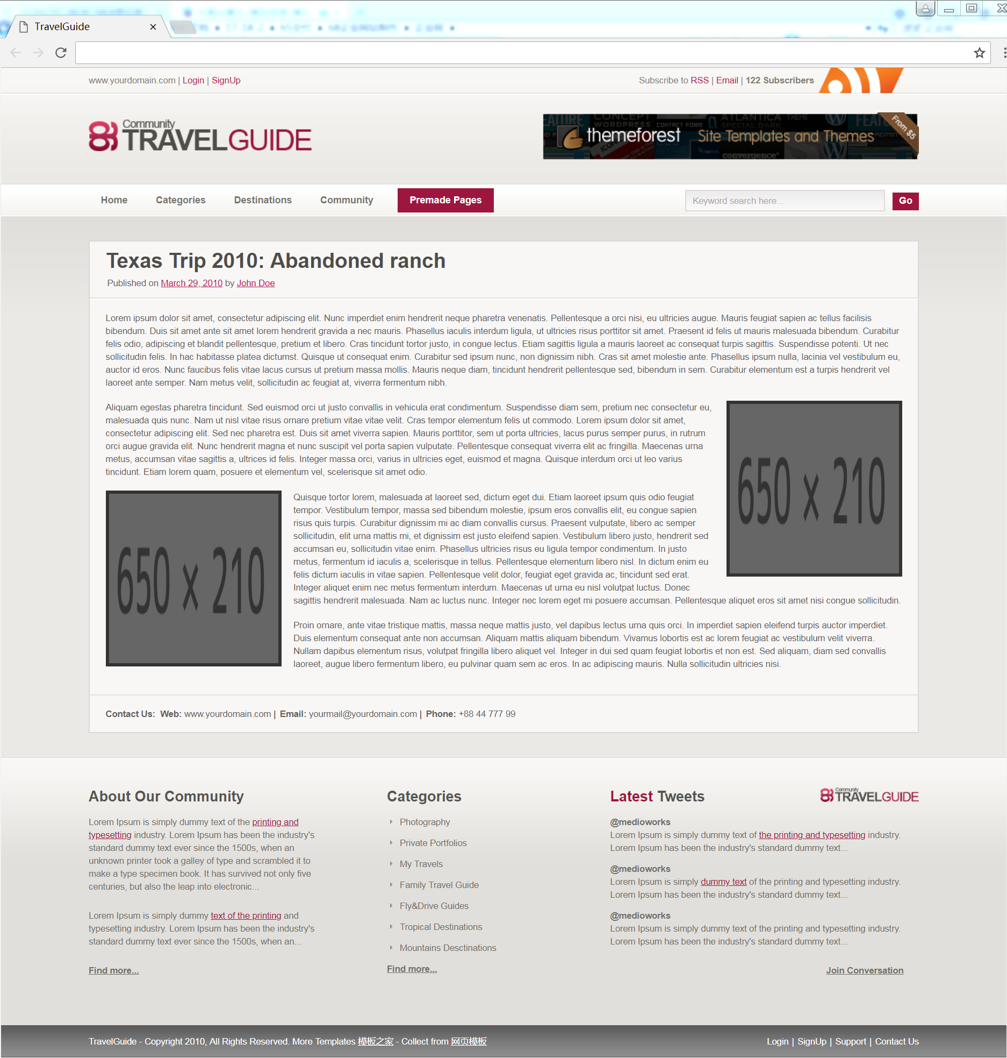
HTML5+CSS3网页设计任务教程
任务8-3
企业网站制作
10

Slide 13
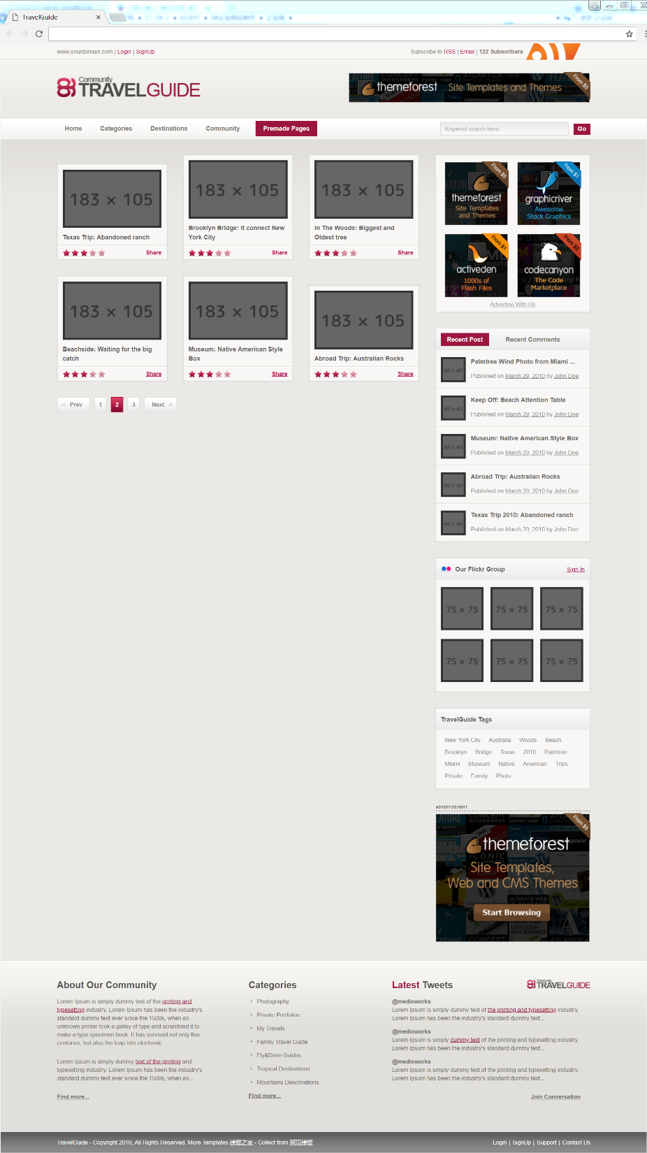
HTML5+CSS3网页设计任务教程
任务8-3
企业网站制作
11

Slide 14
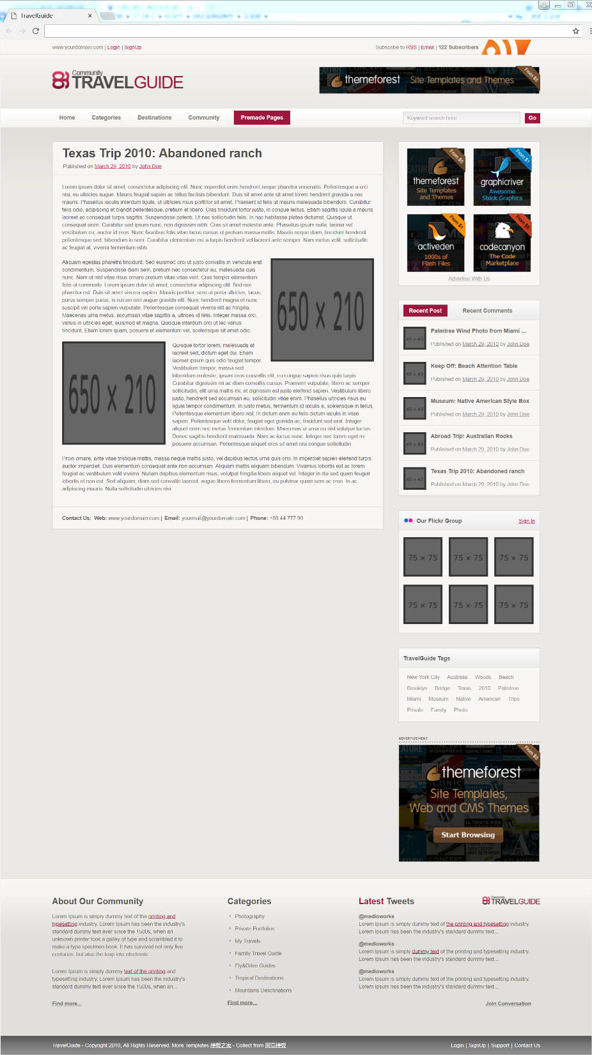
HTML5+CSS3网页设计任务教程
任务8-3
企业网站制作
12

Slide 15
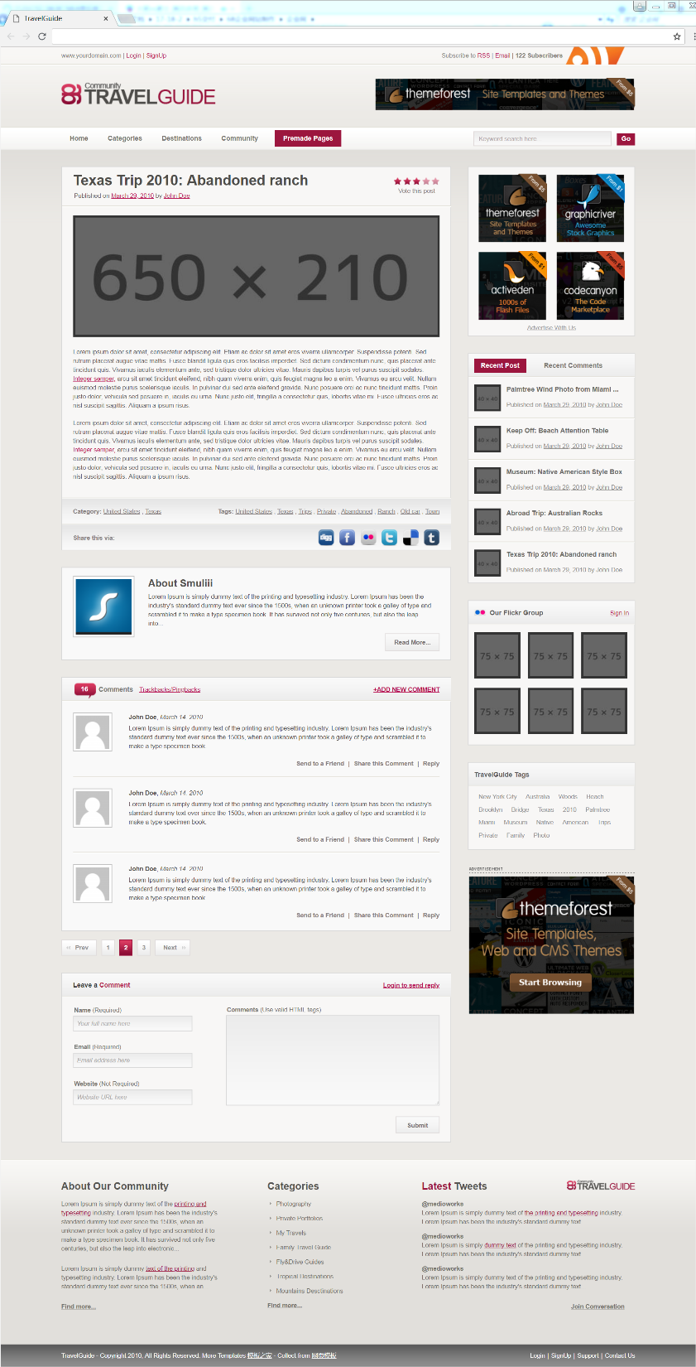
HTML5+CSS3网页设计任务教程
任务8-3
企业网站制作
13

Slide 16
HTML5+CSS3网页设计任务教程
任务8-4
期末大作业
4-1.模板选择
班级有学生N名，准备好N幅难度相同的网站图片，人手一图，各不相同。先选先得。
14

Slide 17
HTML5+CSS3网页设计任务教程
任务8-4
期末大作业
4-2.需求分析
1.设计主题，例如：家乡、美食、游戏、汽车、游戏、电影、专业、校园、班级、室友等等，收集文字、图片、音视频等网站素材。
2.设计好网站的栏目、栏目对应的页面名称。
3.设计好网页的大块，每大块分别放什么内容，哪些地方放什么特效。
4.将设计好的网站模块及每个模块放置的内容整理成电子文档。
15

Slide 18
HTML5+CSS3网页设计任务教程
任务8-4
期末大作业
4-3.作业要求
1.页面不得低于10个，页面名称一律采用英文表示，页面都以图片为模板进行修改。
2.开发分辨率在1024*768以上，采用google浏览器调试。
3.自己处理的图片至少5个，类型不得相同，至少下载5种非windows字体，图片需要保存好，后缀为psd。
4.需要使用5个以上的jquery特效（例如：无间隙滚动，天气预报，图片弹出带阴影背景，轮转图片等等，单独的marquee标记不为特效）。
5.每个网站需要有主题和logo（自己找logo制作工具开发）。
6.联系我们采用内嵌地图，QQ在线服务。
7.每一个链接都需点通，每页都要有醒目的返回首页的链接。
8.css样式和html代码必须分离，网页中不得出现样式。
16

Slide 19
HTML5+CSS3网页设计任务教程
任务8-4
期末大作业
4-4.评分标准
1.每次制作都是单独的录像，开发录像格式.mp4，总计不得不得低于50个小时(30分)。
2.普通PC网站(25分)。
3.响应式网站(25分)。
4.每周集体演示一次，每次2分，共5次(10分)。
5.需求文档齐全(10分)。
6.凡出现以下情况一律不及格：修改现成模板、网页另存、只有文字和图片的网页、录像在消磨时间、和模板出入过大。
17

Slide 20
HTML5+CSS3网页设计任务教程
第8章 html5综合案例

